Slide 1
Берегите природу!!!

Slide 2
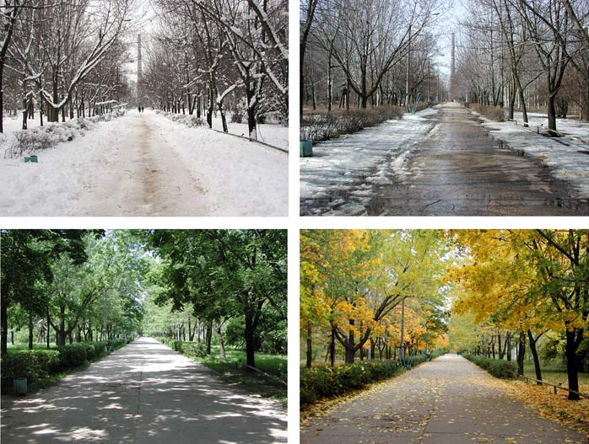
Есть на земле огромный дом Под крышей голубой. Живут в нём солнце, дождь и гром, Лес и морской прибой. Живут в нём птицы и цветы, Весенний звон ручья, Живёшь в том светлом доме ТЫ И все твои друзья. Куда б дороги не вели Всегда ты будешь в нём. ПРИРОДОЮ родной земли Зовётся этот дом. (Л.Дайнеко)

Slide 3
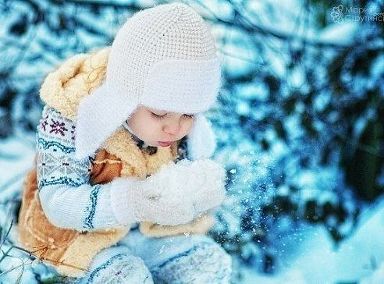
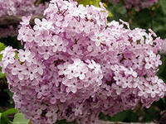
Игра-разминка «Подбери слова»
1. Лес может быть густым, а может быть и (………….)
2. Волк - зверь большой, а ѐж (……..)
3. Лось могучий, т.е. (………..)
4. Весна бывает ранняя, а бывает и (………..)
5. Ягоды малины сладкие, а ягоды рябины (…………)
6. Январь год начинается, а декабрь (…………….)

Slide 4
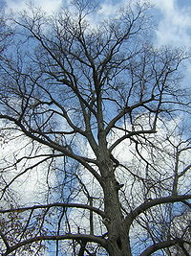
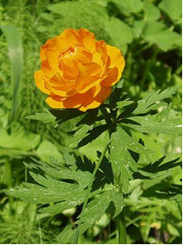
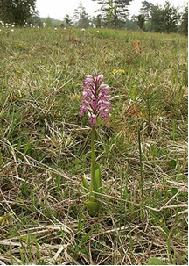
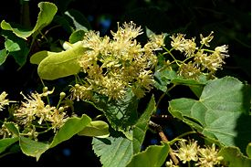
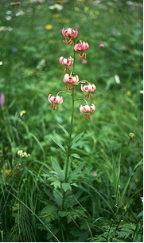
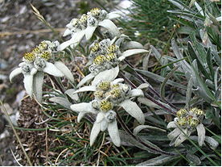
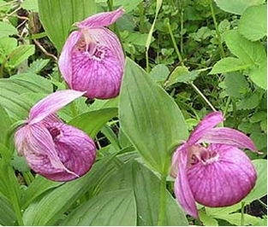
Первая станция нашего путешествия «Царство РАСТЕНИЙ».
1-й конкурс. Викторина «Узнай растение».

Slide 5
Кто больше составит слов из слова-«Природа»

Slide 6
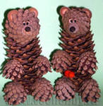
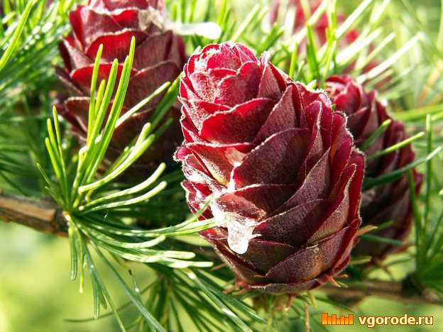
3-й конкурс. Игра «Собери шишки».

Slide 7
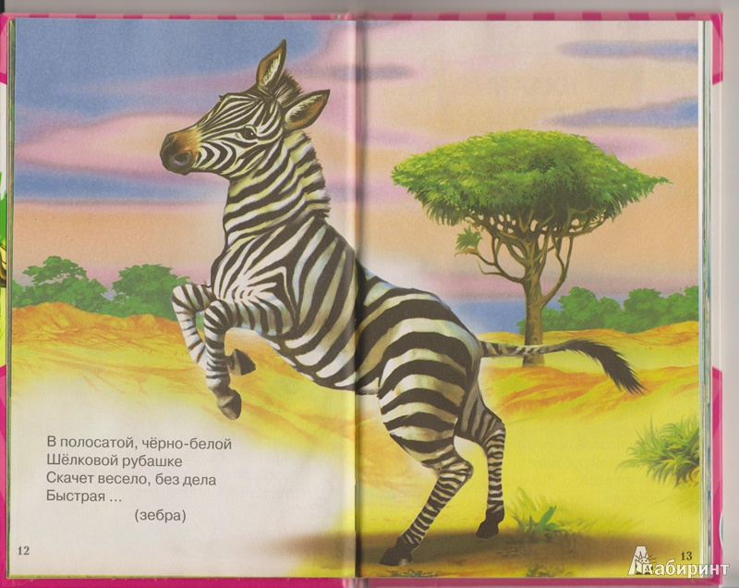
4-й конкурс. «Лесные загадки».

Slide 8
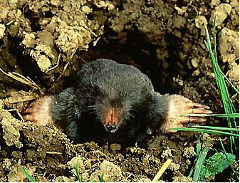
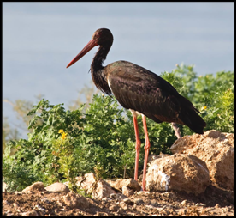
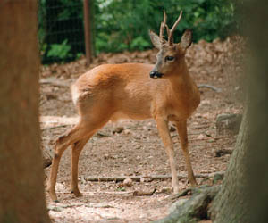
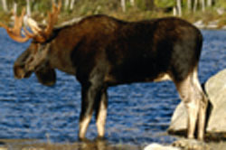
II. Вторая станция. «Царство Животных».
1-й конкурс. «Забавные зверюшки».
2 -й конкурс «Четвертый лишний»

Slide 9
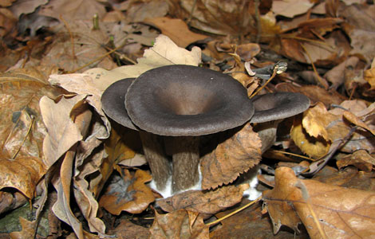
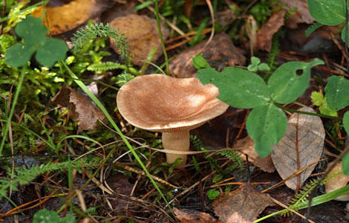
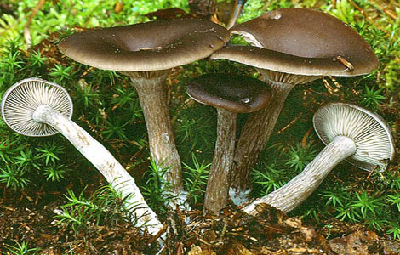
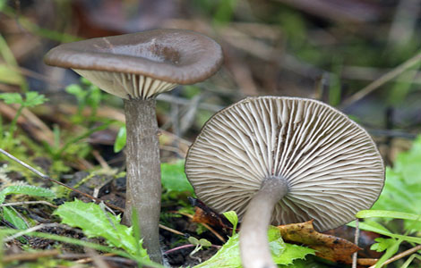
III. Третья станция. «Царство Грибов».
1-й конкурс. «На лесной полянке».
2-й конкурс. Игра «Собери грибочки».

Slide 10
Загадки
1. Вот в траве приметные Шляпки разноцветные. Вспомни ты их имя, Но не ешь сырыми! (Сыроежки).
2. Очень дружные ребята У пенька живут... (Опята).
3. Где хвоинок многовато, Поджидают нас... (Маслята).
4. Под осиной гриб тот, дети, В ярком красненьком берете. (Подосиновик).
5. У берёзок, посмотри: Здесь один, тут целых три! (Подберёзовик).
6. Царь грибов живёт в дубраве. Для жаркого нужен маме. (Боровик, белый).

Slide 11
3-й конкурс. «Собери пословицу».
4-й конкурс. «Лесные правила»

Slide 12
Разминка : Сценка «Репка»

Slide 13
Награждение команд

